Slide 1
2024能競初選題解

Slide 2
出題者想講的話
參賽人數意外的多，希望我們的題目一切安好
簽到題有點出得比較難，但盡量給了明顯可以拿的部分分，也就是說就算拿不到100，觀察一下拿個60應該也不難
沒有真的太防破台的題目，但為了不要人人破台，部分題目還是保留了一點點分數在需要達到最好的複雜度、壓低常數
出題盡量有滿足不要以數學作為決勝點，因此本次題目應該沒有真的必須要用到很高深數學才能做的題目

Slide 3
預測 vs 實際 分數分布

Slide 4
預測 vs 實際 AC ratio

Slide 5
pC
Subtask 2:
直接輸出0
Subtask 3:
O(n^3)
對於每個人，可以往外DFS最多兩步，單次最壞O(n^2)

Slide 6
pC
Subtask 4、5:暫時沒想到這兩個複雜度的做法，但你們可能有?
Subtask 6:
看似要DFS，實際上只是考存圖啦
對於每個人要檢查是否滿足條件，可以遍歷他所有的鄰居
將鄰居的adjacency list大小累加
由於一條邊會被跑到兩次，因此複雜度O(n+m)

Slide 7
pC
Fun fact:
靈感來自【畢導】看了這個視頻，你會釋懷你倒霉的一生 #檢查悖論 #科普 #冷知識

Slide 8
pD
Subtask 2:
O(n^2)，前綴和暴力

Slide 9
pD
其餘的subtask都需要基於「最大區間和」來想
Subtask 3:
x=0代表可視為一般的最大區間和
而y=inf保證環一圈一定不會是最佳解
Subtask 4:
可以將所有項目減掉x後，最後加一個回去

Slide 10
pD
Subtask 5:
環形最大區間和可以視為「整段總和-最小區間和」
但注意考慮環過去的case時要包含第一項與最後一項
所以最小區間和不能包含這兩項
Subtask 6:
特別把有環過去的case多-y

Slide 11
pD
Subtask 7:
類似Subtask 5、6，承Subtask 4將所有項減去x最後加上一個x
Subtask 8:
注意環過去的情況要再額外減x加y
Subtask 9:
複雜度不能到O(n log n)，即不能使用部分資料結構輔助

Slide 12
pD
另解:
將n個項目插入n-1個-x，變成2n-1個項目
沒環過去時就是一般的最大區間和
環過去的情況，可以枚舉前綴和，再加上其所有後綴和的最大值

Slide 13
pD
Fun fact:
1.題目名稱是一首有點老的歌
2.人民的法槌是反正我很閒(有點過氣的頻道)的梗
3.55688真的是叫計程車的電話
4.在忠孝東路跑的捷運真的叫BL(板南線)

Slide 14
pE
應該先注意到紅字是在唬爛，最佳解根本不會需要往回走
Subtask 2:
小步小步走就好
稍微列一下可能的情況就會發現不會需要走超過兩步
Subtask 3:
可以枚舉每個點停留或不停留

Slide 15
pE
Subtask 4:
O(n^2)，沒特別想到這個複雜度的做法
Subtask 5:
DP，可以發現一步的大小大到一定程度一定不會是最佳解
所以隨便抓個數字當作轉移式的上限就好
Subtask 6:
可以證明以上的上限在22(其實我是用測試的，不太會證)
但開到30左右可能都會過

Slide 16
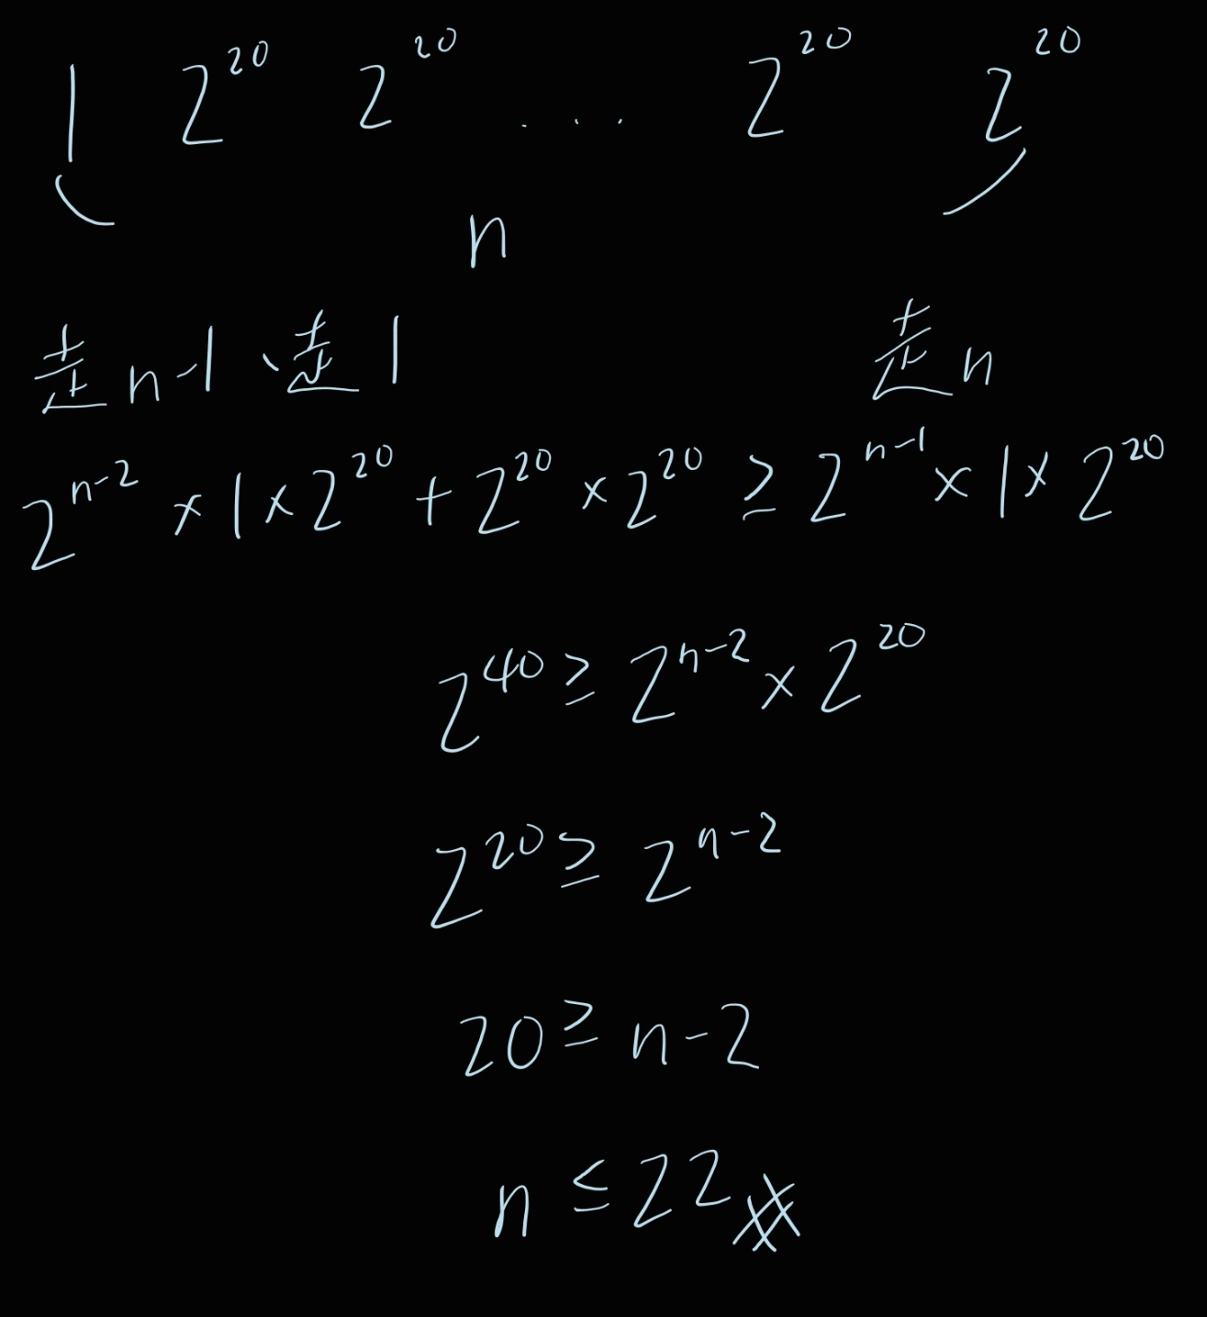

Slide 17
pE
Fun fact:
1.題目名稱是一首有點老的歌
2.文中引號的內容是歌詞
3.宜漾是另一位出題者Same的小名
4.文中餐廳的名稱取材自101大樓上的饗A Joy

Slide 18
pF
Subtask 2:
for迴圈
Subtask 3:
快速冪
Subtask 4:
寫大數，但可能因為某些原因複雜度寫爛了，窩不知道是什麼原因

Slide 19
pF
Subtask 5:
O(log n)，預設做法是費馬小定理把n對mod-1大數取模
另解:
也可以快速冪處理2^1、2^10、2^100、…
最後再乘起來

Slide 20
pF
Fun fact:
1.因為出了太多廢話很多的題目，特別出一題很短的
2.1e9+9也是質數

